Slide 1

Projet 8 - Participez à une compétition Kaggle !
Aurélien Corroyer-Dulmont, PhD
Ingénieur imagerie médicale
Cyril JAUDET, PhD
Physicien médical
Ilyass MOUMMAD Doctorant
Formation OPENCLASSROOMS – Ingénieur Machine Learning
2022

Slide 2
Mise à jours / corrections du projet
Contenu des corrections:
Suppresion des variables first et last name
Ré entrainement des modèles sans ces features
Evaluation des performances sans ces features
Evaluation de l’interprétation des modèles (importances des features dans la construction des modèles)

Slide 3
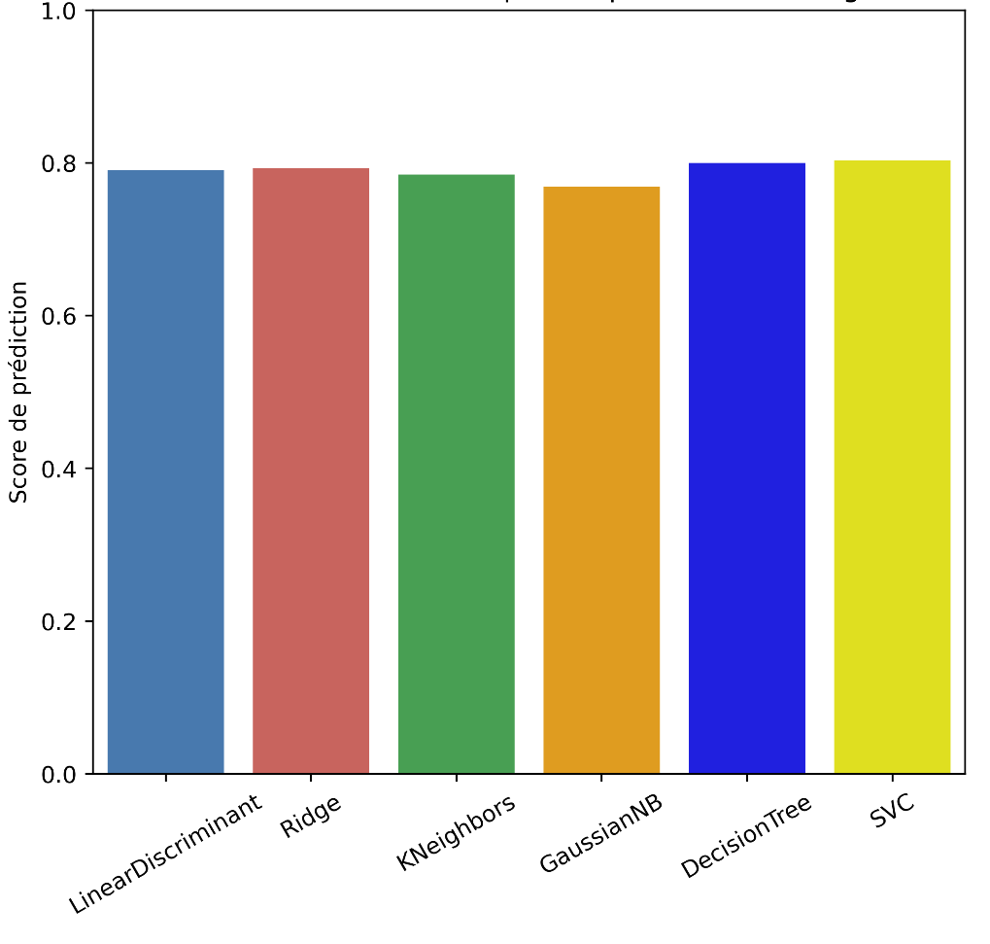
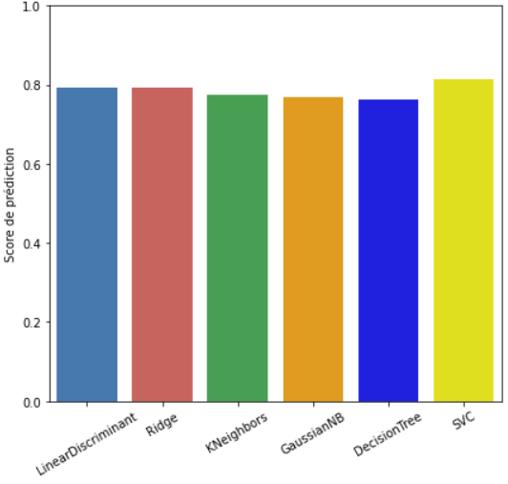
Evaluation des performances sans les features Fist et LastName :
Performances des modèles - Machine learning :
AVANT
APRES
La suppression de ces variables diminue la score du RFC ainsi que celui du SVC (0,81 vs 0,82)

Slide 4
Evaluation des performances sans les features Fist et LastName :
Performances des modèles - Deep Learning :
Modèle DL-01 :
Avant : 0.82 / Après : 0.81
Modèle DL-02 (keras tuner) :
Avant : 0.80 / Après : 0.80
Modèle DL-03 (pytorch) :
Avant : 0.82 / Après : 0.83
La suppression de ces variables diminue la score du DL-01 mais améliore le DL-03

Slide 5
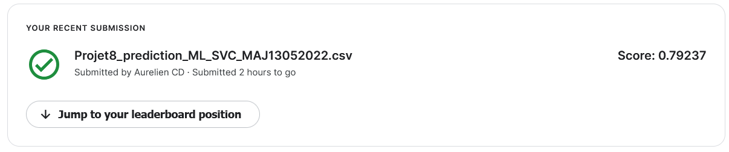
Evaluation des performances sans les features Fist et LastName :
Performances des modèles - Score Kaggle :
Modèle Machine Learning :
Avant 0.79074
La suppression de ces variables améliore légèrement le score Kaggle du ML

Slide 6
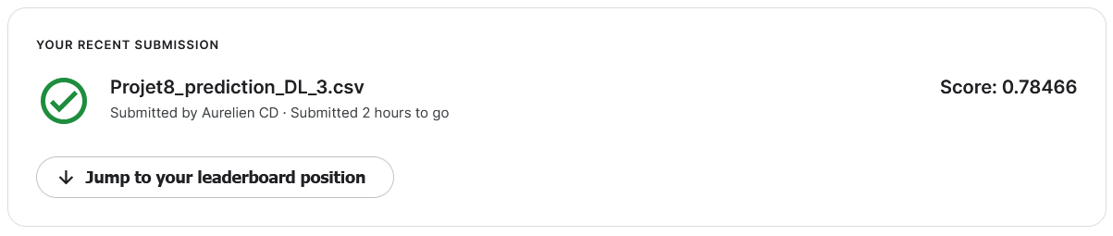
Evaluation des performances sans les features Fist et LastName :
Performances des modèles - Score Kaggle :
Modèle DL-03 :
Avant 0.79588
La suppression de ces variables diminue le score Kaggle du DL-03

Slide 7
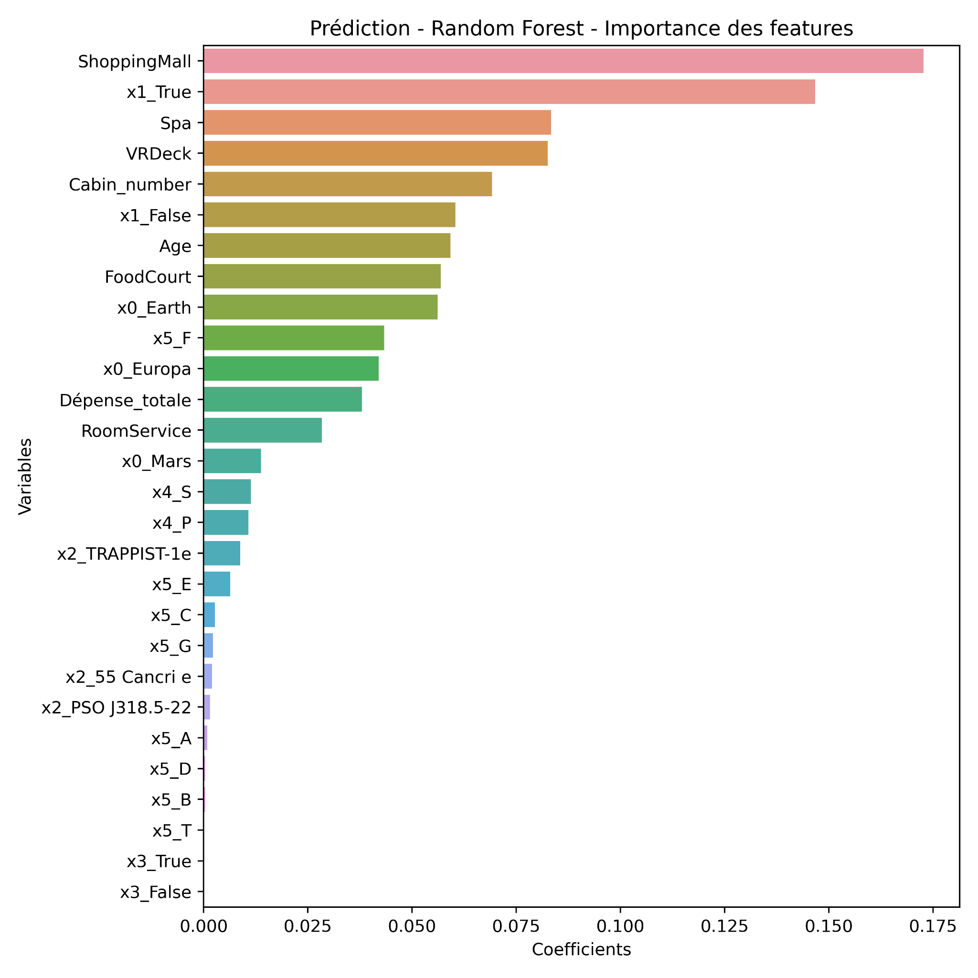
MAJ Importance des features dans le modèle
Interprétation du modèle
Importance des features :
Les variables de dépense “ShoppingMall”, “VRDeck” et “Spa” sont importantes
Le n° de cabin est lui aussi important
Enfin la variable concernant le sommeil cryogénique semble très importante aussi (x1_True ou False)
Avant 0.79588

Slide 8
Projet 8 - Participez à une compétition Kaggle !
Aurélien Corroyer-Dulmont, PhD
Ingénieur imagerie médicale
Cyril JAUDET, PhD
Physicien médical
Ilyass MOUMMAD Doctorant
Formation OPENCLASSROOMS – Ingénieur Machine Learning
2022

